Slide 1
ESTO ES
PARA TI
Elizabeth

Slide 2
Fuiste, eres,
y siempre serás,
mi más bonita
Casualidad.

Slide 3
Eres el ojala
te vea hoy
de todos
mis días.

Slide 4
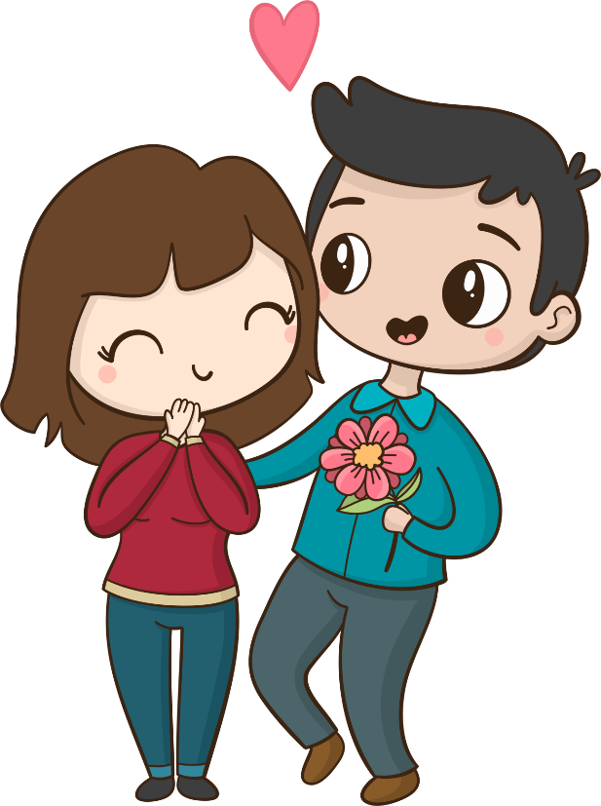
Pienso en ti más
veces de las
que respiro.

Slide 5
Gracias
Por existir
Elizabeth

Slide 6
TE AMO
ELIZABETH
www.megaidea.net

